Slide 1
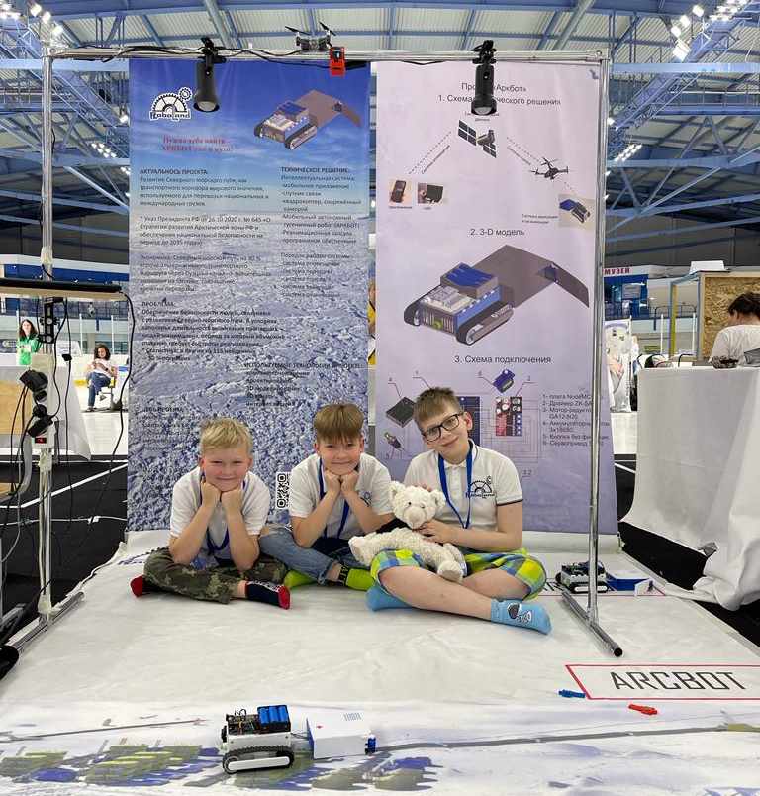
Аркбот - хранители Севера
Дмитрий Коннов - капитан, программист
Александр Романов - разработчик и программист
Николай Купцов – проектировщик и конструктор

Slide 2
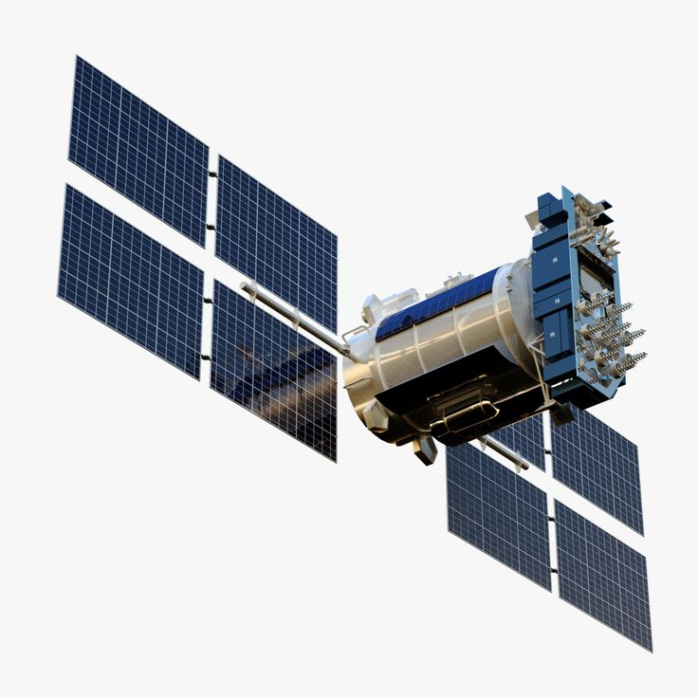
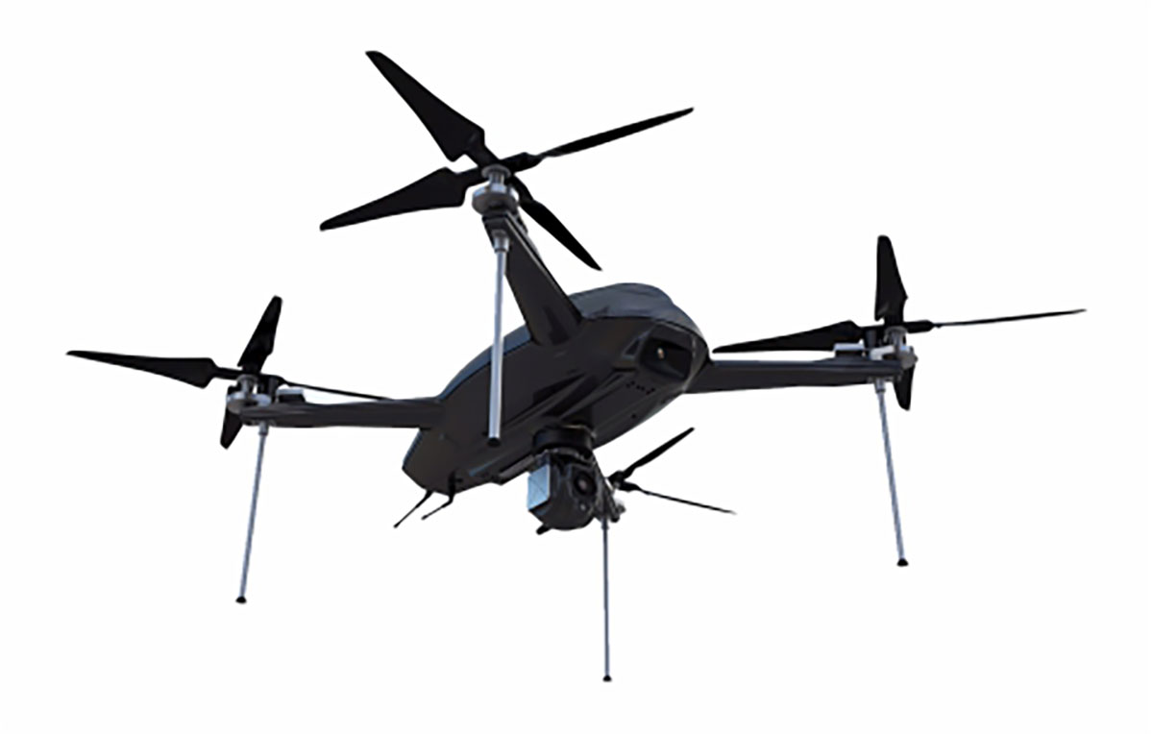
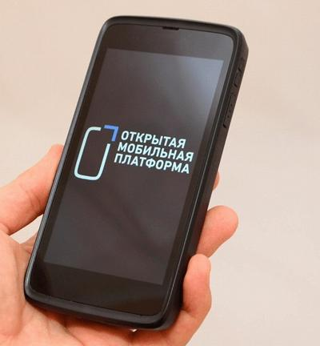
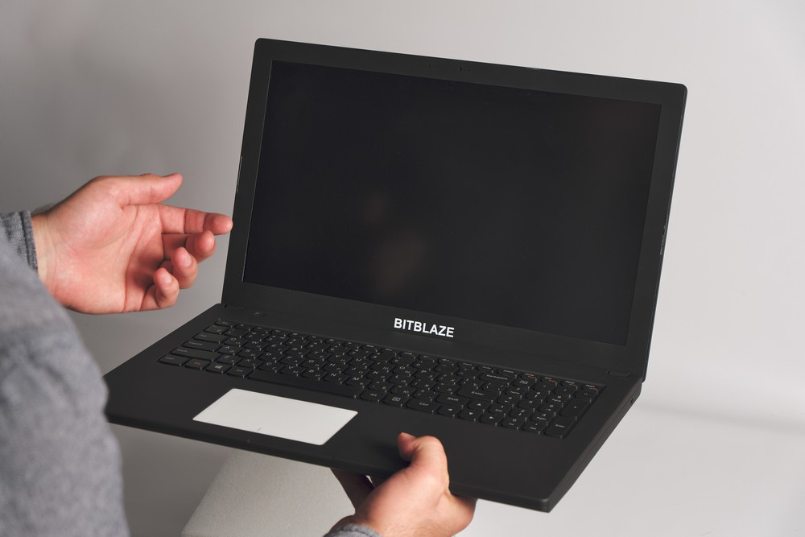
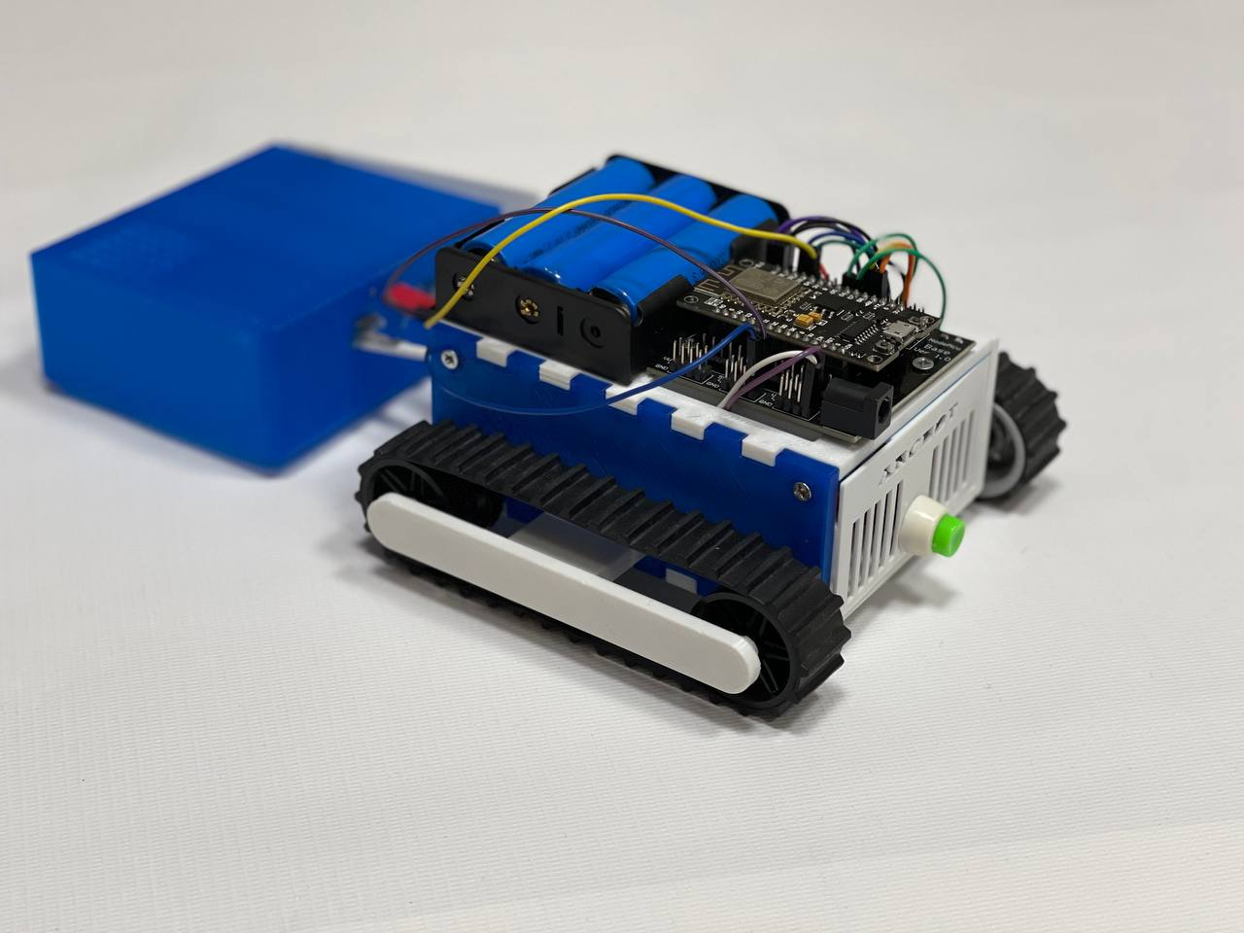
Система передачи данных
Схема технического решения
Система оповещения
Система поиска
приложение
сайт
Система эвакуации
и реанимации

Slide 3
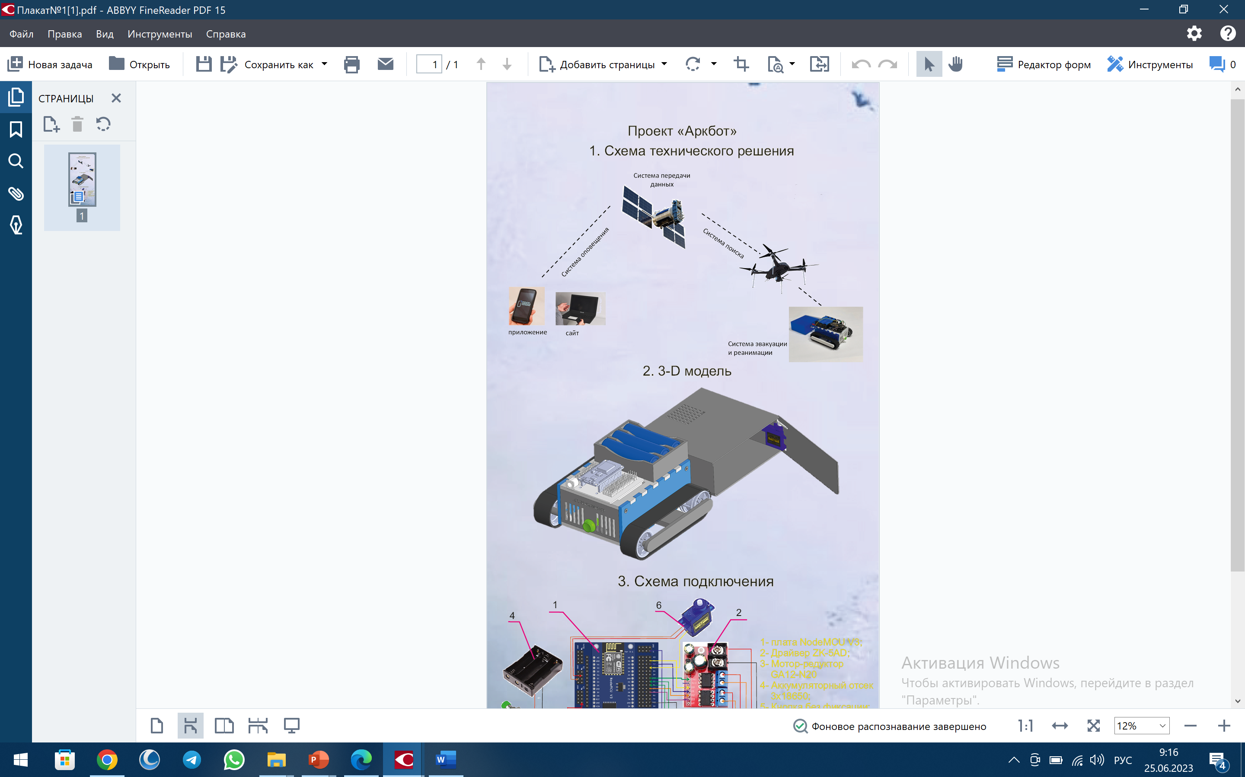
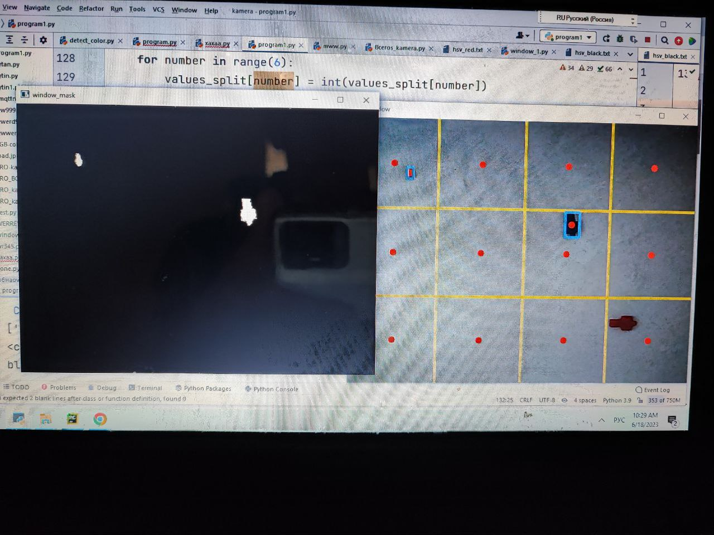
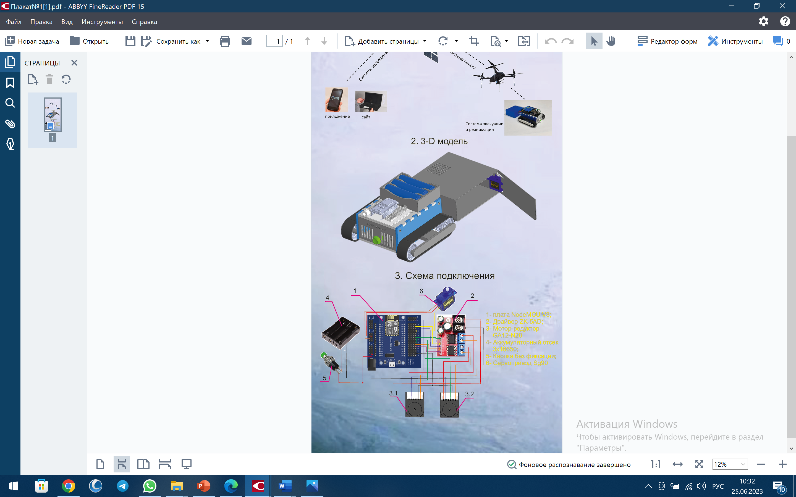
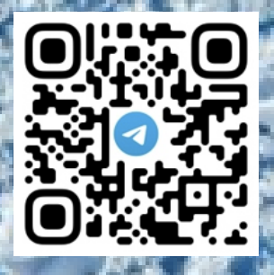
Программа для обнаружения человека
Схема подключения
3-D модель
Ждем вас на нашем стенде !!!
Подробности на нашем Телеграмм канале

